Slide 1



Proyecto Tours Islas
Notes:
Exelentísimo señor embajador, señor ministro, ....

Slide 2

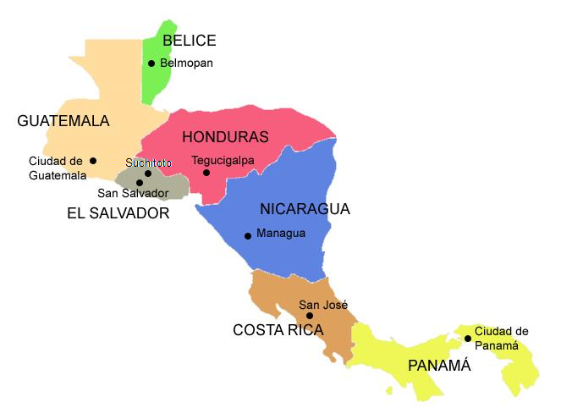
El Salvador sin el Golfo de Fonseca
CANCUN
MEXICO
Belice
Tikal
Roatán
Copán
Antigua
Comayagua
León
Granada
San José
SUDAMERICA
Notes:
Señor Embajador, queremos comenzar contándole que tradicionalmente los touroperadores y promotores de El Salvador habían vendido y promovido el país excluyendo el Oriente del país.

Slide 3
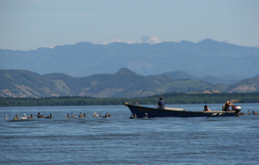


El futuro de El Salvador en los Circuitos de CA
CANCUN
CANCUN
MEXICO
Belice
Tikal
Roatán
Copán
Antigua
La Unión
Potosí
Lelón
El eslabón perdido
SUDAMERICA
Notes:
A partir del análisis que realizamos con el equipo de expertos, estamos convencidos de que El Golfo de Fonseca era la pieza que nos faltaba, el eslabón perdido, pero lo hemos encontrado.
Bajar a El Salvador para cruzar por el Golfo de Fonseca hacia Nicaragua viceversa promete ventajas competitivas para El Salvador en el Circuito Centroamérica. Nuestras carreteras y servicios con mejores y el Golfo es una gran experiencia que da un motivo más a los touroperadores y turistas de recorrer nuestro país. Hoy trabajamos de la mano con MITUR-CORSATUR para mejorar y posicionar nuestro Golfo en los mercados nacionales, regionales e internacionales.

Slide 4

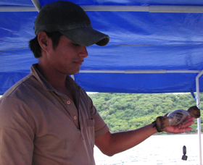
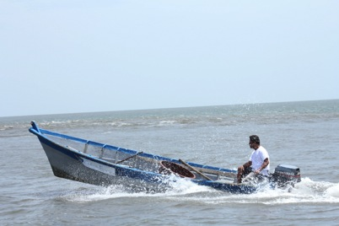
Diagnóstico 2010
Posición geográfica excelente
Buena actitud, buen paisaje, extraordinaria biodiversidad...
Notes:
Turismo que permite a los visitantes la convivencia con las comunidades de pescadores altesanales de la región mientras
disfrutamos del espectáculo que nos regala la geografía y la biodiversidad del Golfo de Fonseca
escuchamos historias y leyendas de marinos y piratas
aprendemos a tirar las redes, a hacer artesanías, a cuidar el entorno
exploramos las islas
degustamos platillos deliciosos…
Los guías son personas sencillas, abiertas y francas, que conocen el mar y sus recursos, que están dispuestos a compartir con nosotros lo que saben y a brindarnos su amistad
Siempre nos acompañan hermosas aves marinas como gaviotas, pelícanos, piratas y águilas pescadoras.
Si tenemos suerte encontraremos juntos tortugas, delfines, rayas e incluso ballenas en la temporada de diciembre y enero.
Todas las tardes el sol se pone en nuestras costas inundando el cielo de rojos
En las noches sin luna podremos contar juntos millones de estrellas y ver las luciérnagas marinas que surgen al moverse el agua del golfo

Slide 5

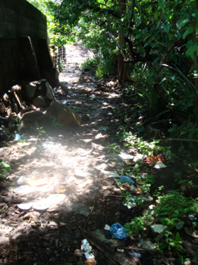
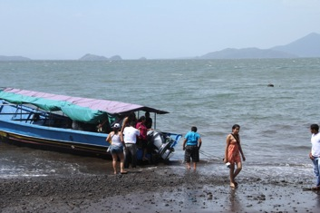
Pero... diagnóstico 2010
  Pocos lugares para comer, comparar y hacer
  Poca información
  Malas condiciones de embarque y desembarque
  Lugares muy sucios
  Falta de organización
  Poca experiencia
Notes:
Comenzamos reconociendo las principales debilidades de nuestro Golfo
En pocos lugares de las islas hay dónde comer, comparar, hacer y gastar
Hay poca información sobre dónde comer, comparar, hacer y gastar
Las condiciones de embarque y desembarque no son muy buenas
Algunas de nuestras comunidades, playas y lugares para pasear y pescar estan muy sucias
No estámos muy bien organizados y no sabemos por dónde empezar…
El equipo de expertos nos ayudó a ponernos en accion.

Slide 6
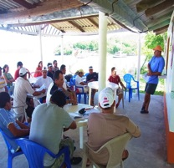
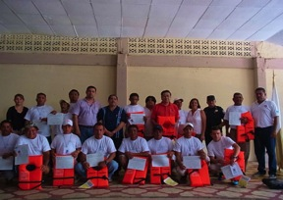
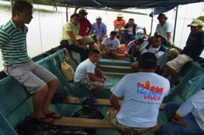
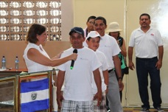
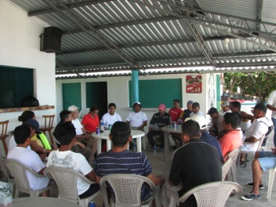
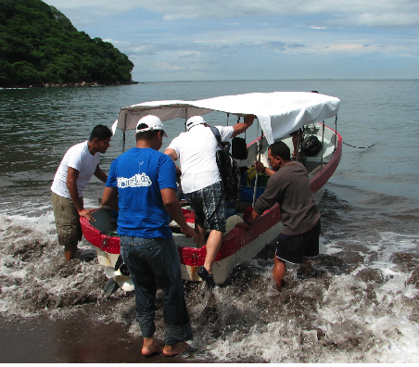
Logros : Formamos 35 pescadores-lancheros-guías
Notes:
En el primer curso de lancheros-pescadores guías invitamos a 10 cooperativas y participaron 15 lancheros que se capacitaron en interpretación del patrimonio, conducción de grupos, diseño de actividades y primeros auxilios.
Tenemos inscritos 20 mas para la segunda promoción y ahora los más destacados en los temas de la primera graduación, participarán también como maestros para que aprendan también a transmitir conocimientos y poder hacer un efecto de cascada.

Slide 7

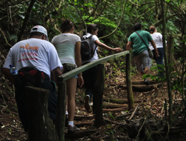
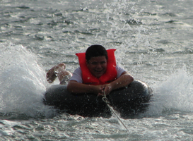
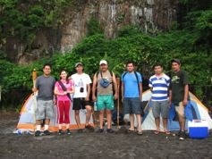
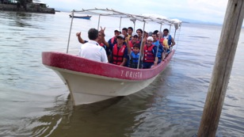
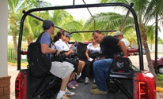
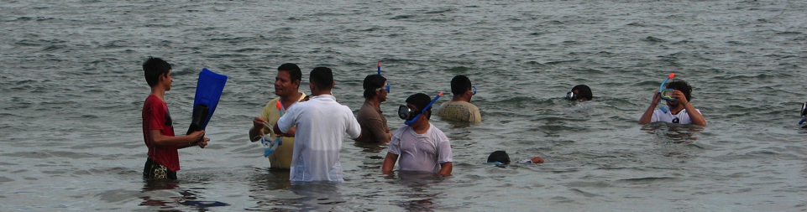
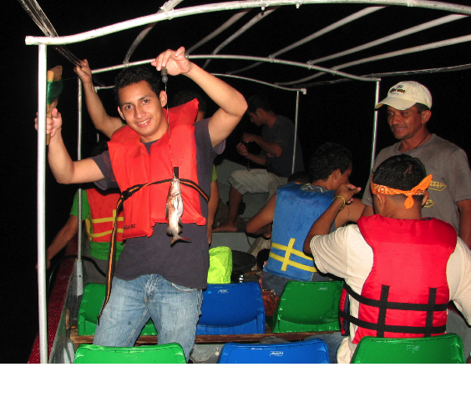
Logros: Tenemos mejor oferta de actividades en las islas
Notes:
El equipo de expertos ha hecho capacitaciones y simulacros para tener una oferta más profesional y creativa.
Los compañeros de Chquirín se han instalado varios pequeños restaurantes que han mejorado mucho su gastronomía y siguen capacitándose
Los Conchaguita han demostrado ser capaces de atender grupos y han creado un paquete de aventura que incluye campamento y que ha sido bien reconocido tanto por los técnicos de corsatur como por la prensa y los pocos turistas que han llegado.
El Comié de Meanguera se ha organizado y ha creado nueva gastronomía y artesanías, han pintado su pueblo para dar un mejor impacto de llegada y ahora están más atentos a la recepción de lso visitantes.
En Zacatillo han mejorado su menú e incorporado actividades de playa a su oferta.
En Conchagua se ha hecho un city tour y se ha controlado el amperaje sonoro que comenzaba a ser un problema
En el volcán tenemos una nueva oferta de tour...
Los guías, pescadores se han capacitado y mejorado sus servicios.
Aquí en la Unión, como centro de distribución, estamos organizando mejor los recorridos

Slide 8

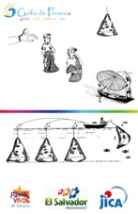


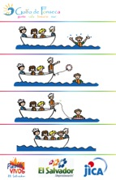
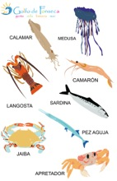
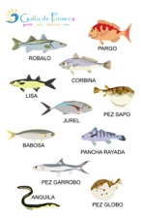
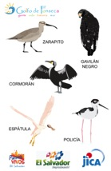
Logros: Hicimos prácticas y tarjetas de seguridad e interpretación

Slide 9
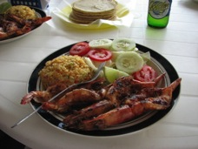
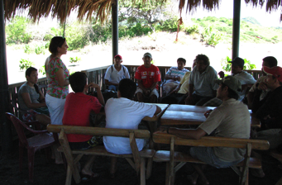
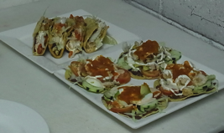
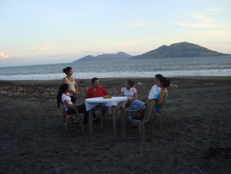
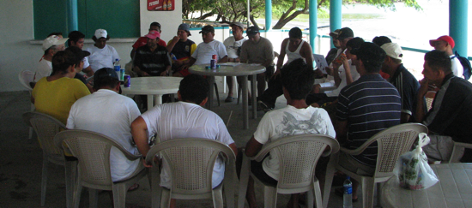
Logros: Formamos más de 60 cocineros y meseros: artistas gastronómicos

Slide 10
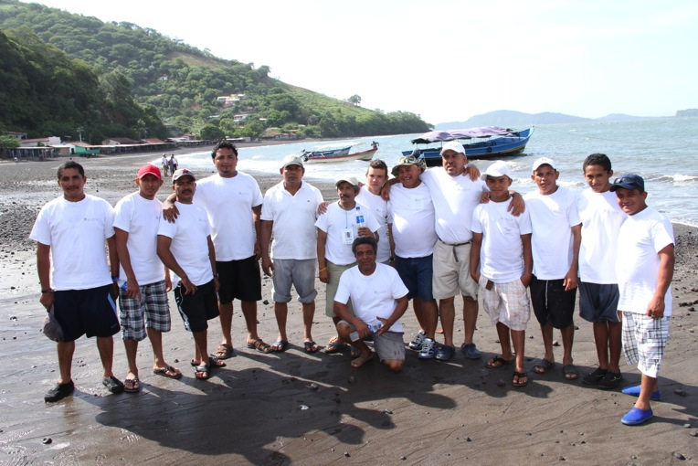
Logros: Hemos hecho campañas de limpieza en las playas y los pueblos
Notes:
Se han hecho campañas de limpieza (basura, pintado de pueblos, jardinizado, etc)

Slide 11
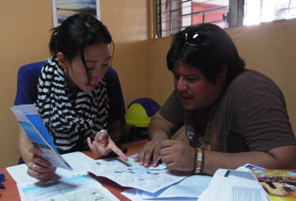
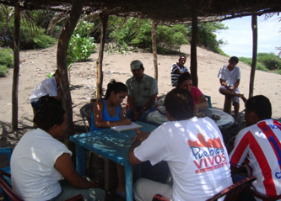
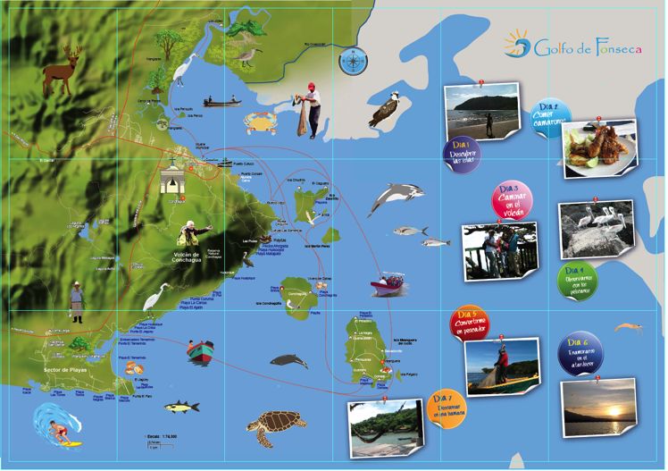
Logros: hemos hecho folletos y promociones para promover El Golfo en diferentes mercados
Notes:
Los expertos nos han ayudado a crear Folleto para Universidades, para Golden Bear, para cruceros, para personas que ya llegan a la Unión y no sabían qué hacer. Además tenemos los mapas de los que ya platicaron mis compañeros.

Slide 12
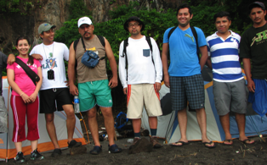

Logros al 2012: CORSATUR está trabajando en las carpetas de 3 muelles: Zacatillo, Chiquirín y Conchagüita
Notes:
Como ustedes tuvo la oportunidad de ver, esta infraestructura será fundamental para mejorar la oferta. Trabajamos con la Universidad de Oriente para realizar una tesis ..

Slide 13
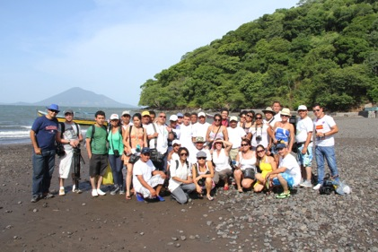
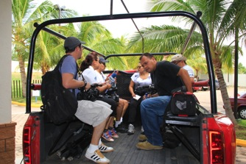
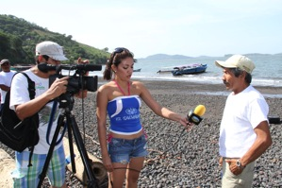
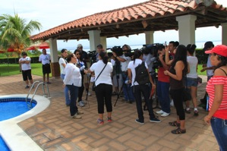
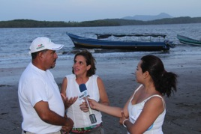
Hemos traído diez viajes de familiarización de medios de comunicación, operadores y funcionarios
Notes:
Medios: nacionales e internacionales
Operadores nacionales
CORSATTUR, y Ministerio de Turismo, Medio Ambiente, FOMILENIO, Secretaría de Presidencia,

Slide 14

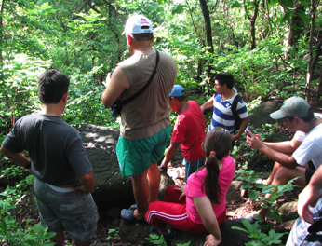
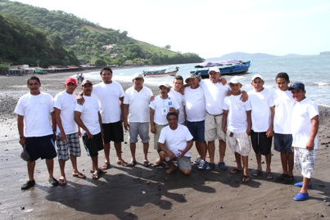
Logros principal: Hoy compartimos un destino
Notes:
El haber identificado juntos retos y oportunidades comunes e individuales, nos acercó, pero trabajar juntos con el equipo de expertos en los diferentes proyectos nos ha hecho mucho más unidos a los empresarios turísticos que hemos recuperado y fortalecido nuestra asociación regional, los Comités locales, mitur, corsatur, las alcaldías, los pescadores, los restaurantes, etc.

Slide 15
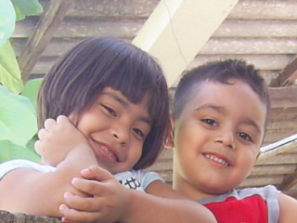
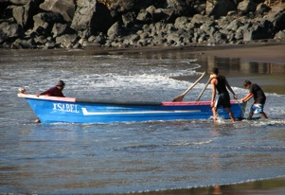
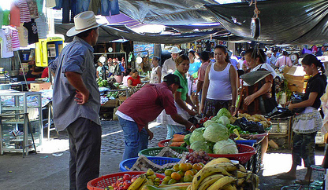
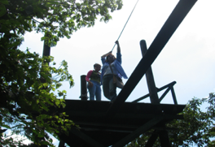
Resultados: Más de 100 familias beneficiadas

Slide 16
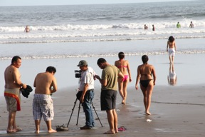
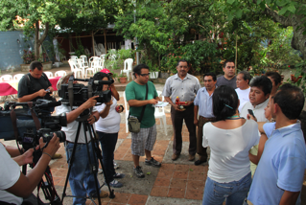
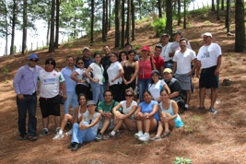
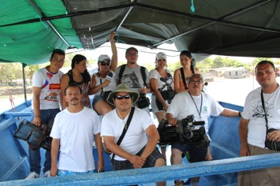
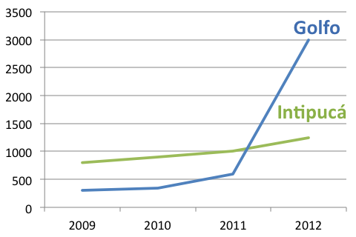
Resultados: Aumento de turistas 2012
En las islas del Golfo se recibieron unos 300 pax en 2009. Para 2012 se recibieron 3,000 aprox. y para 2013 se espera que se recibirán más de 4,000 pax.
Principalmente nacionales
Incremento % extranjeros
Notes:
Aunque antes no llevábamos estadísticas comunes, hemos hecho un estimado que arroja que el número de visitantes este año creció más del xxx

Slide 17

¿Qué sigue?
13 CDT = 1CDT
+
Notes:
Sigue seguir... Continuar dando seguimiento a lo que hemos iniciado, y sobre todo lo que hoy nos hace falta son turistas. Necesitamos hacer fuertes campañas de promoción para atraer a los distintos mercados que hemos identificado. Necesitamos campañas muy bien orientadas. Para chiquirín en los grupos que prefieren un lugar libre de alcohol: iglesias, triple A, escuelas... Para Conchaguita y el volcán de conchagua los aventureros... Para meanguera los románticos, para zacatillo las familias y personas que buscan deportes suaves en un ambiente familiar, para las clases de pesca artesanal las personas interesadas en las prácticas tradicionales y convivir con la comunidad, para los tours del Golfo familias y grupos escolares, empresariales, etc.
Le proponemos traer a sus colegas embajadores a convivir con nosotros un fin de semana.

Slide 18





El futuro de El Salvador en los Circuitos de CA
CANCUN
CANCUN
MEXICO
Belice
Tikal
Roatán
Copán
Gracias Japón
Gracias JICA
Antigua
La Unión
Potosí
Lelón
SUDAMERICA
Notes:
A partir del análisis que realizamos con el equipo de expertos, estamos convencidos de que El Golfo de Fonseca era la pieza que nos faltaba, el eslabón perdido, pero lo hemos encontrado.
Bajar a El Salvador para cruzar por el Golfo de Fonseca hacia Nicaragua viceversa promete ventajas competitivas para El Salvador en el Circuito Centroamérica. Nuestras carreteras y servicios con mejores y el Golfo es una gran experiencia que da un motivo más a los touroperadores y turistas de recorrer nuestro país. Hoy trabajamos de la mano con MITUR-CORSATUR para mejorar y posicionar nuestro Golfo en los mercados nacionales, regionales e internacionales.

